Slide 1
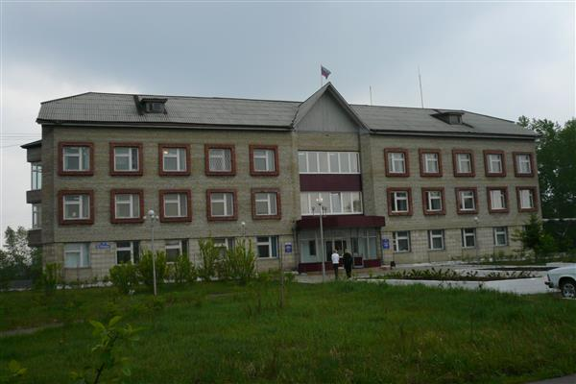
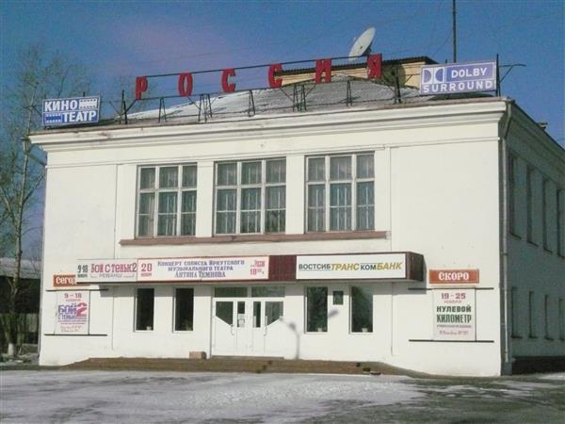
Управление по финансам и налогам Зиминского городского муниципального образования
ОТЧЕТ
ОБ ИСПОЛНЕНИИ
БЮДЖЕТА ЗИМИНСКОГО
ГОРОДСКОГО МУНИЦИПАЛЬНОГО ОБРАЗОВАНИЯ
ЗА 2017 ГОД

Slide 2
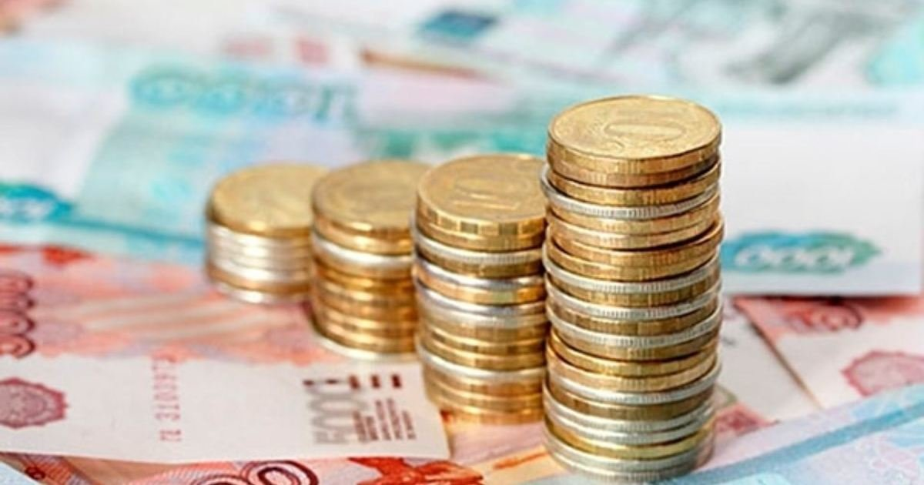
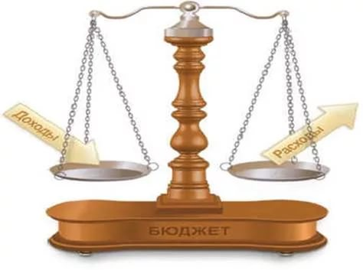
Основные параметры бюджета Зиминского городского муниципального образования в 2017 году
Доходы
949 884,0 тыс.руб.
Расходы
954 441,0 тыс.руб.
Дефицит
- 4 557,0 тыс.руб.

Slide 3
ИСПОЛНЕНИЕ ДОХОДОВ БЮДЖЕТА ЗИМИНСКОГО ГОРОДСКОГО МУНИЦИПАЛЬНОГО ОБРАЗОВАНИЯ ЗА 2017г.,тыс.руб.
Бюджет | План на 2017 год | Исполнено за 2017 год | % исполнения
Доходы: налоговые и неналоговые доходы безвозмездные поступления | 985 785,4 201 740,7 784 044,7 | 949884,0 208 545,3 741 338,7 | 96% 103% 95%

Slide 4
ДИНАМИКА ДОХОДОВ БЮДЖЕТА ЗИМИНСКОГО ГОРОДСКОГО
МУНИЦИПАЛЬНОГО ОБРАЗОВАНИЯ 2016-2017 ГОДА
Налоговые и неналоговые доходы
Безвозмездные поступления

Slide 5
СТРУКТУРА НАЛОГОВЫХ ДОХОДОВ БЮДЖЕТА ЗИМИНСКОГО ГОРОДСКОГО
МУНИЦИПАЛЬНОГО ОБРАЗОВАНИЯ ЗА 2017г.,тыс.руб.
 | План 2017 год | Факт 2017 год | % исполнения
Налоговые доходы | 184 698,8 | 190 546,8 | 104,0

Slide 6
СТРУКТУРА НЕНАЛОГОВЫХ ДОХОДОВ БЮДЖЕТА ЗИМИНСКОГО ГОРОДСКОГО
МУНИЦИПАЛЬНОГО ОБРАЗОВАНИЯ ЗА 2017г.,тыс.руб.
 | План 2017 год | Факт 2017 год | % исполнения
Неналоговые доходы | 17 041,9 | 17998,3 | 105,6

Slide 7
Налоговые и неналоговые доходы ЗГМО за 2017г.
Наименование доходов | Исполнение за 2016 год | План на 2017 год | Исполнение за 2017 год | % исполнения годовых показателей | Темп роста доходов 2017/2016 гг.
 |  |  |  |  | % | сумма
Налоговые и неналоговые доходы, вт.ч.: | 192 875,6 | 201 740,7 | 208 545,3 | 103 | 108,1 | 15669,7
Налог на доходы физических лиц | 109 310,9 | 109 776,2 | 113 657,7 | 104 | 104 | 4346,8
Доходы от уплаты акцизов | 12 183,8 | 14 264,0 | 14 666,0 | 103 | 120,4 | 2482,2
Налог, взимаемый в связи с применением упрощенной системой налогообложения | - | 10 790,0 | 11 013,8 | 102
Единый налог на вмененный доход для отдельных видов деятельности | 15190,2 | 13 706,7 | 13 834,3 | 101 | 91,1 | -1355,9
Единый сельскохозяйственный налог | 13,5 | 57,0 | 57,0 | 100 | 422 | 43,5
Налог, взимаемый в связи с применением патентной системы налогообложения, зачисляемый в бюджеты городских округов | 22,5 | 4,5 | 4,5 | 100 | 20 | -18
Налог на имущество физических лиц | 10 742,3 | 14 840,9 | 15 323,6 | 103 | 142,6 | 4589,3
Земельный налог | 16 210,2 | 13 078,4 | 14 022,1 | 107 | 86,5 | -2188,1
Государственная пошлина | 8 428,1 | 8 181,1 | 7 967,8 | 97 | 94,5 | -460,3
Доходы, от использовании имущества, находящегося в государственной и муниципальной собственности | 15 383,4 | 11 965,3 | 12 760,4 | 107 | 82,9 | -2623,0
Платежи при пользовании природными ресурсами | 1 117,6 | 1 152,2 | 1 177,1 | 102 | 105,3 | 59,5
Доходы от продажи материальных и нематериальных активов | 919,7 | 761,1 | 764,7 | 101 | 83,1 | -155,0
Штрафы, санкции, возмещение ущерба | 2 596,6 | 2 943,4 | 3074,4 | 104 | 118,4 | 477,8
Прочие неналоговые доходы | 247,0 | 56,9 | 58,9 | 104 | 23,8 | -188,1

Slide 8
СТРУКТУРА БЕЗВОЗМЕЗДНЫХ ПОСТУПЛЕНИЙ БЮДЖЕТА ЗИМИНСКОГО ГОРОДСКОГО МУНИЦИПАЛЬНОГО ОБРАЗОВАНИЯ ЗА 2017г.,тыс.руб.
 | План 2017 год | Факт 2017 год | % исполнения
Безвозмездные поступления | 784 044,7 | 741 338,7 | 95

Slide 9
Безвозмездные поступления Зиминского городского муниципального образования за 2017г.
Наименование | Исполнение за 2016 год | План на 2017 год | Исполнение за 2017 год | % исполнения годовых показателей | Темп роста доходов 2017/2016 гг.
 |  |  |  |  | % | сумма
Безвозмездные поступления –всего: | 856 453,6 | 784 044,7 | 741 338,7 | 95 | 86,6 | -115 114,9
Дотации | 55 229,3 | 35 632,4 | 35632,4 | 100 | 64,5 | -19 596,9
Субсидии | 363 881,9 | 359 256,8 | 325 414,9 | 91 | 89,4 | -38 467,0
Субвенции | 399 712,3 | 384 854,3 | 378 042,5 | 98 | 94,6 | -21 669,8
Иные МБТ | 513,1 | 750,0 | 750,0 | 100 | 146 | 236,9
Фонд реформирования ЖКХ | 79 762,5 | 3 551,2 | 3 550,0 | 100 | 4,5 | -76 212,5
Возврат МБТ | -42 650,3 | 0 | -2 051,1 | - | 4,8 | -40 599,2

Slide 10
ДИНАМИКА ДОХОДОВ БЮДЖЕТА ЗИМИНСКОГО ГОРОДСКОГО
МУНИЦИПАЛЬНОГО ОБРАЗОВАНИЯ ЗА 2017г.,тыс.руб.

Slide 11
СТРУКТУРА РАСХОДОВ БЮДЖЕТА ЗИМИНСКОГО ГОРОДСКОГО
МУНИЦИПАЛЬНОГО ОБРАЗОВАНИЯ ЗА 2017г.,тыс.руб.

Slide 12
Исполнение расходов бюджета ЗГМО
по основным функциям за 2017 год, тыс.руб.
Наименование | Плановые назначения на 2017г. | Фактическое исполнение 2017г. | % исполнения
Общегосударственные вопросы | 88 201,0 | 84 864,6 | 96,2%
Национальная оборона | 2 141,3 | 2 060,8 | 96,2%
Национальная безопасность и правоохранительная деятельность | 2 502,1 | 1 881,0 | 75,2%
Национальная экономика | 161 263,7 | 125 000,7 | 77,5%
Жилищно-коммунальное хозяйство | 105 951,1 | 100 978,4 | 95,3%
Охрана окружающей среды | 385,2 | 0,0 | 0,0%
Образование | 522 959,2 | 513 453,6 | 98,2%
Культура, кинематография | 54 064,8 | 51 484,4 | 95,2%
Здравоохранение | 1 254,2 | 1 206,6 | 96,2%
Социальная политика | 63 428,7 | 56 264,8 | 88,7%
Физическая культура и спорт | 8 090,9 | 7 525,8 | 93,0%
Средства массовой информации | 7 938,3 | 7 040,2 | 88,7%
Обслуживание государственного и муниципального долга | 2 681,6 | 2 679,8 | 99,9%
ИТОГО | 1 020 862,1 | 954 440,7 | 93,5%

Slide 13
Удельный вес программных расходов бюджета Зиминского городского муниципального образования
в 2017 году

Slide 14
Структура программных расходов по источникам финансирования за 2017 год
Расходы за счет средств местного бюджета | 279 533,0 тыс.руб.
Субсидии из областного и федерального бюджета | 173 894,7 тыс.руб.
Субвенции из областного и федерального бюджета | 373 341,1 тыс.руб.

Slide 15
Исполнение муниципальных программ Зиминского муниципального образования за 2017г.
№ | Наименование программы | Плановые назначения | Фактическое исполнение | % исполнения
1 | «Развитие образования» на 2016-2019 г.г. | 495 949,8 | 485 692,8 | 97,93%
2 | «Молодежная политика» на 2016-2020 г.г. | 959,9 | 956,4 | 99,64%
3 | «Развитие культуры» на 2016-2019 г.г. | 79 484,2 | 74 885,6 | 94,21%
4 | «Развитие физической культуры и спорта» на 2016-2019 г.г. | 8 090,9 | 7 525,8 | 93,02%
5 | «Оказание содействия по сохранению и улучшению здоровья населения г. Зимы» на 2016-2019 г.г. | 1 254,2 | 1 206,6 | 96,2%
6 | «Социальная поддержка населения» на 2016-2019 г.г. | 49 136,6 | 44 627,3 | 90,8%
7 | «Жилищно-коммунальное хозяйство» на 2016-2019 г.г. | 33 109,3 | 29 157,3 | 88,06%
8 | «Обеспечение населения города доступным жильем» на 2016-2020г.г. | 43 170,2 | 43 022,9 | 99,66%
9 | «Развитие дорожного хозяйства» на 2016-2020г.г. | 103 132,3 | 66 251,8 | 64,24%
10 | «Экономическое развитие» на 2016-2019г.г. | 159,0 | 131,0 | 82,39%
11 | «Охрана труда» на 2016-2019г.г. | 1 049,2 | 961,4 | 91,63%
12 | «Безопасность» на 2016-2019г.г. | 4 197,9 | 3 546,3 | 84,48%
13 | «Охрана окружающей среды» на 2016-2019г.г. | 51 442,7 | 51000,00 | 99,14%
14 | «Формирование современной городской среды» на 2017г. | 18 008,0 | 17 803,6 | 98,86%
 | ИТОГО: | 889 144,1 | 826 768,8 | 92,98%

Slide 16
Муниципальная программа Зиминского городского муниципального образования «Развитие образования» на 2016-2018г.г. 97,93%
«Общее образование»
278 373,9
«Дополнительное образование детей в сфере образования»
26 435,9
«Дошкольное образование»
152 738,3
Исполнение по подпрограммам, тыс.руб.
«Обеспечение функций управления в сфере образования»
23 960,4
«Служебный жилой фонд»
1 000,0
«Отдых, оздоровление и занятость детей в период летних каникул»
3 184,3

Slide 17
Муниципальная программа Зиминского городского муниципального образования «Молодежная политика» на 2016-2020г.г. 99,64%
462,5
«Молодежь города Зимы»
327,9
«Патриотическое воспитание и допризывная подготовка молодежи города Зимы»
166
«Профилактика наркомании «Под знаком Единства»
Исполнено по подпрограммам, тыс.руб. :
Муниципальная программа Зиминского городского муниципального образования «Развитие культуры» на 2016-2019г.г. 94,21%
5 418,2
4 325,1
28 150,6
«Сохранение и развитие клубных учреждений»
12 118,9
«Развитие библиотечного обслуживания»
17 832,5
7 040,2
«Обеспечение функций управления культурной сферой»
«Развитие музейного дела»
«Дополнительное образование в сфере культуры»
«Информационное обеспечение населения»

Slide 18
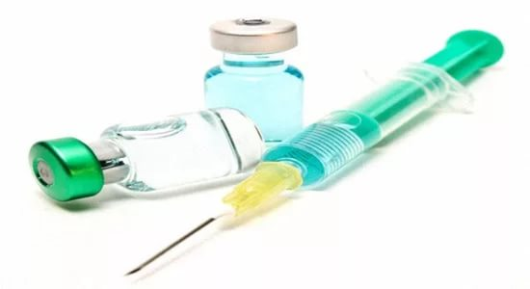
Муниципальная программа
«Оказание содействия по сохранению и улучшению здоровья населения г.Зимы» на 2016-2019 г.г. 96,20%
«Развитие системы профилактики неинфекционных заболеваний и формирование здорового образа жизни населения»
Исполнено: 92,40 тыс.руб.
«Профилактика ВИЧ-инфекции»
Исполнено: 58,20тыс.руб.
«Обеспечение медицинских работников жилыми помещениями»
Исполнено:1 000,00тыс.руб.
«Профилактика туберкулеза»
Исполнено: 56,00тыс.руб

Slide 19
Муниципальная программа
«Развитие физической культуры и спорта» на 2016-2019г.г. 93,02%
«Обеспечение максимальной вовлеченности населения в систематические занятия физкультурой и спортом и развитие спорта высших достижений»
Исполнено: 5 313,00тыс.руб.
«Реализация комплекса мер по совершенствованию спортивной инфраструктуры и материально-технической базы для занятий физической культуры и спорта»
Исполнено: 2 212,90 тыс.руб.

Slide 20
Муниципальная программа «Жилищно-коммунальное хозяйство»
на 2016-2019г.г. 88,06 %
Исполнение по подпрограммам (тыс.руб.):
788,10
«Подготовка объектов коммунальной инфраструктуры к отопительному сезону»
5 399,8
«Капитальный ремонт общего имущества многоквартирных домов и муниципального жилищного фонда на территории ЗГМО»
8 728,70
« Благоустройство»
14 240,70
«Энергосбережение и повышение энергетической эффективности на территории ЗГМО»

Slide 21
Муниципальная программа Зиминского городского муниципального образования «Обеспечение населения города доступным жильем» на 2016-2020г.г. 99,66%
«Переселение граждан, проживающих на территории ЗГМО, из аварийного жилищного фонда, признанного непригодным для проживания»
37 067,60 тыс.руб.
«Молодым семьям -доступное жилье»
5 955,30 тыс.руб.

Slide 22
Муниципальная программа
«Развитие дорожного хозяйства» на 2016-2020 г.г. 64,24%
Исполнение по подпрограммам (тыс.руб.):
922,6
65 329,2
«Повышение безопасности дорожного движения в Зиминском городском муниципальном образовании»
«Дорожное хозяйство на территории Зиминского городского муниципального образования»

Slide 23
Муниципальная программа Зиминского городского муниципального образования «Экономическое развитие» на 2016-2019г.г. 82,39%
Исполнено по подпрограммам:
23,00 тыс.руб.
«Содействие развитию малого и среднего предпринимательства г.Зимы»
«Торговая политика г.Зимы»
«Развитие бытового обслуживания г.Зимы»
93,00 тыс.руб.
15,00 тыс.руб.

Slide 24
Муниципальная программа «Охрана труда» на 2016-2019г.г. 91,63%
«Формирование и развитие методической, организационной и мотивационной основ для функционирования системы управления охраной труда»
Исполнено:
38,30 тыс.руб.
«Проведение специальной оценки условий труда в муниципальных учреждениях ЗГМО»
Исполнено:
317,9 тыс.руб.
«Обеспечение функции управления по исполнению отдельных областных государственных полномочий в сфере труда»
Исполнено:
605,20тыс.руб.
Муниципальная программа Зиминского городского муниципального образования «Безопасность» на 2016-2019г.г. 84,48%
«Профилактика правонарушений в ЗГМО»
Исполнено:
1 704,8 тыс.руб.
Защита населения и территории г.Зимы от чрезвычайных ситуаций»
Исполнено:
1 841,5тыс.руб.

Slide 25
Муниципальная программа
«Социальная поддержка населения»
на 2016-2019 г.г. 90,80%
Исполнено по подпрограммам:
«Социальная поддержка и доступная среда для инвалидов» Исполнено:
63,00 тыс. руб.
«Поддержка социально-ориентированных некоммерческих организаций» Исполнено:
873,50 тыс.руб.
«Социальная поддержка отдельных категорий граждан»
Исполнено:
43 690,80 тыс.руб.

Slide 26
Муниципальная программа «Формирование современной городской среды ЗГМО»
на 2017 год
98,86%
«Благоустройство общественных территорий»
Исполнено:
6 787,6 тыс.руб.
«Благоустройство дворовых территорий многоквартирных домов»
Исполнено:
11 016,0тыс.руб.
Муниципальная программа
«Охрана окружающей среды ЗГМО»
на 2016-2019г.г. 99,14%
Подпрограмма:
«Обеспечение безопасности гидротехнического сооружения, предотвращение негативного воздействия на водных объектах» Исполнено:
51 000,0 тыс.руб.

Slide 27
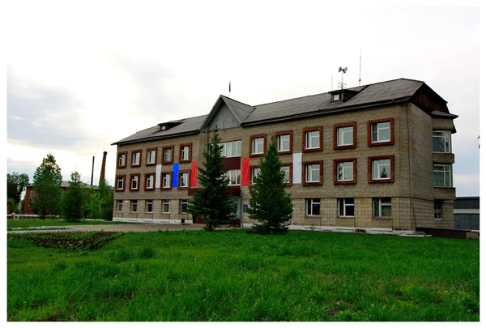
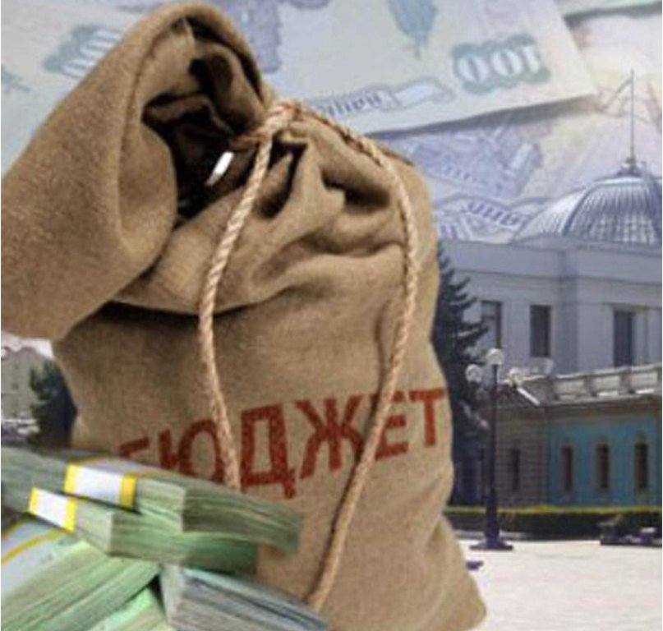
Управление по финансам и налогам
Зиминского городского муниципального образования
Спасибо за внимание!
Контактная информация:
г.Зима, ул. М.Горького, д. 65
Тел./факс :8(39554)3-14-83
E-mail: fin04@gfu.ru
Официальный сайт:
www.zimadm.ru

